Slide 1

PROJETO DE LAPR1
06/01/2020
1DKL – “OS ÁSES”
Gonçalo Jordão – 1190633
João Osório – 1190699
Miguel Silva – 1190778
Ricardo Mesquita – 1190995
Rui Soares – 1191045

Slide 2


ÍNDICE
Problema
Caracterização do negócio
Solução proposta
Demonstração da Aplicação
Conclusões
Esclarecimento de Dúvidas

Slide 3

PROBLEMA
Desenvolver uma aplicação em linguagem Java.
Conceber testes de validações.
Estudar métodos e técnicas para analisar séries temporais.
Estimar valores futuros.

Slide 4

CARACTERIZAÇÃO DO NEGÓCIO
NECESSIDADE EXPOSTA NO PROBLEMA:
Analisar séries temporais.
Estimar valores futuros (através de previsões).

Slide 5

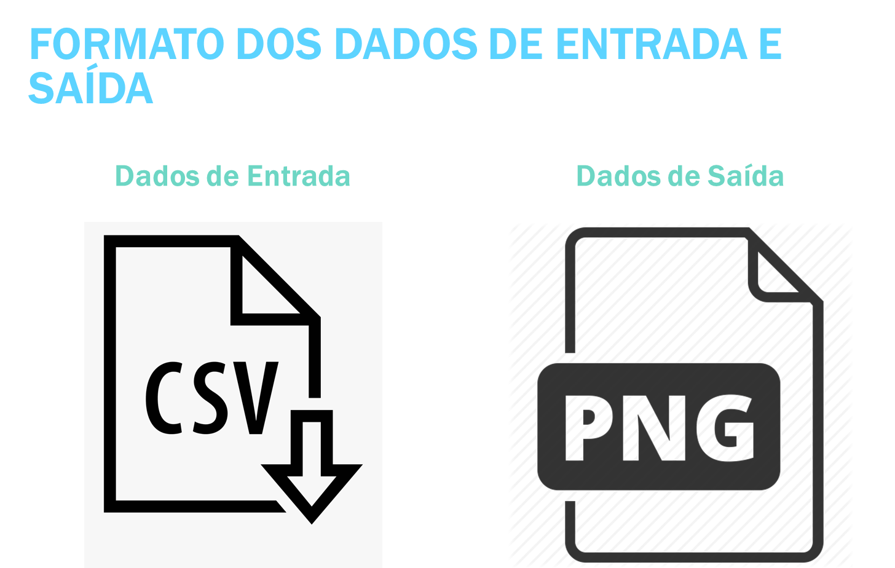
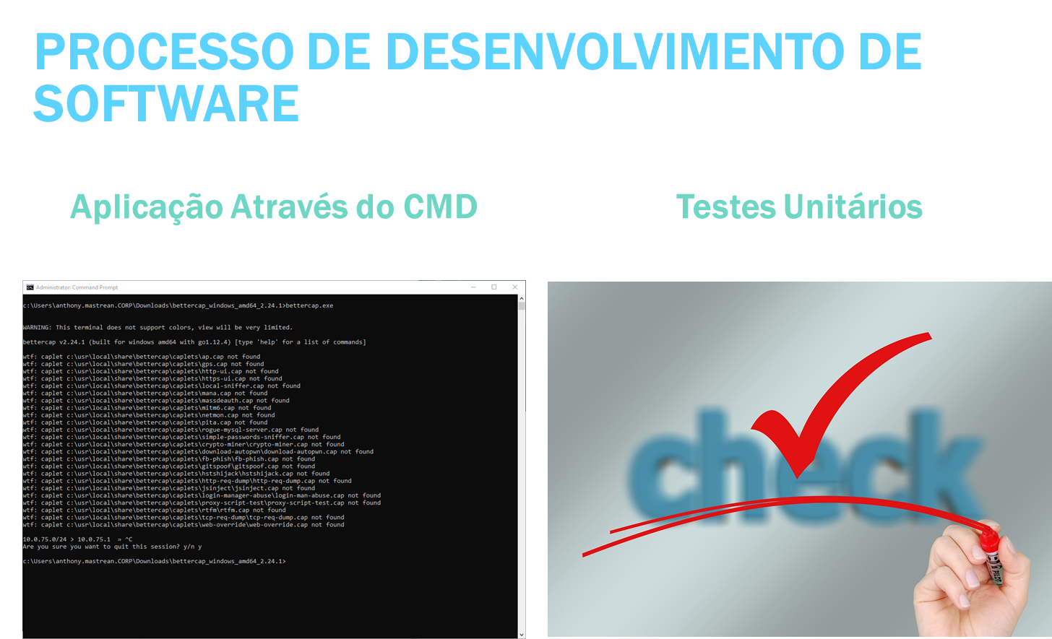
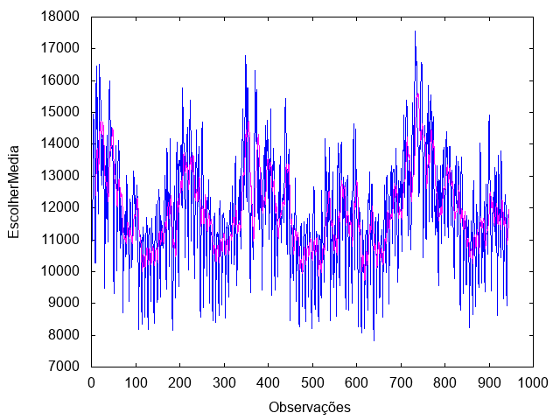


SOLUÇÃO PROPOSTA
Análise de Séries Temporais
TRABALHO ELABORADO:
Análise de séries temporais
Formato dos dados de saída
Processo de desenvolvimento de software
Previsão:
Média Móvel Simples
$$y_{i+1}=\frac{1}{n}\sum_{k=0}^{n−1}{\left(x_{i−k}\right)}$$
Média Móvel Exponencialmente Pesada
$$y_{i+1}=αx_{i}+\left(1−α\right)y_{i−1}$$
Filtragem/Suavização:
Média Móvel Simples
$$y_{i}=\frac{1}{n}\sum_{k=0}^{n−1}{\left(x_{i−k}\right)}$$
Média Móvel Exponencialmente Pesada
$$y_{i}=αx_{i}+\left(1−α\right)y_{i−1}$$

Slide 6


CONCLUSÕES
ASPETOS POSITIVOS
ASPETOS NEGATIVOS

Slide 7

DEMONSTRAÇÃO DA APLICAÇÃO
INICIALIZAR A APLICAÇÃO ATRAVÉS DA LINHA DE COMANDOS:
Modo Interativo
Modo não interativo

Slide 8

ESCLARECIMENTO DE DÚVIDAS
DOCENTES:
Alexandre Gouveia
Ana Margarida Barata
Ana Moura
Carlos Manuel Abreu Gomes Ferreira
FIM

